Slide 1
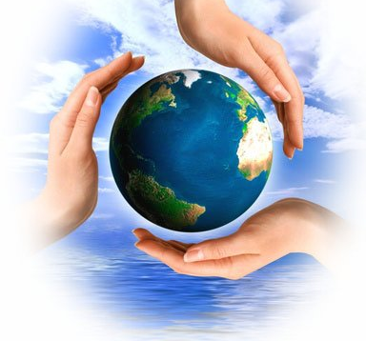
Урок математики
ДЕНЬ ЗЕМЛИ

Slide 2
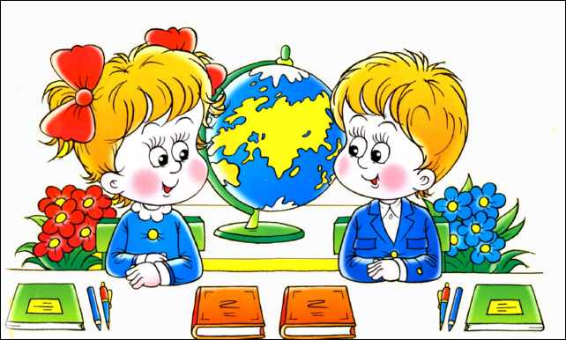
Снова прозвенел звонок
Начинается урок!
Встали все у парт красиво,
Поздоровались учтиво,
Тихо сели, спинки прямо.
Все легонечко вздохнём.
Математику начнём.

Slide 3
ПРАВИЛА ПОВЕДЕНИЯ НА УРОКЕ
На уроке будь старательным,
Будь спокойным и внимательным.
Всё пиши, не отставая,
Слушай, не перебивая.
Говори всё чётко, внятно,
Чтобы было всем понятно.
Если хочешь отвечать,
Надо руку поднимать.

Slide 4
Расположи числа в порядке убывания и прочитай слово:
399 | 586 | 208 | 854 | 394 | 570 | 761 | 923 | 467
Ц | Е | Я | У | И | Р | М | Н | А

Slide 5
923 | 854 | 761 | 586 | 570 | 467 | 399 | 394 | 208
Н | У | М | Е | Р | А | Ц | И | Я

Slide 6
Расположи числа в порядке возрастания и прочитай слово:
305 | 489 | 777 | 261 | 601 | 500 | 680 | 790 | 999 | 990 | 850
А | К | Л | З | Е | Р | П | Е | Е | И | Н

Slide 7
261 | 305 | 489 | 500 | 601 | 680 | 777 | 790 | 850 | 990 | 999
З | А | К | Р | Е | П | Л | Е | Н | И | Е

Slide 8

Тема урока :
Нумерация чисел от 1 до 1000.
Закрепление.

Slide 9
Задачи урока :
Обучающая: закрепить знания устной и письменной нумерации.
Совершенствовать вычислительные навыки и умение решать задачи.
Развивающая: развивать логическое мышление и конструктивные навыки;
сознательное восприятие учебного материала, зрительную память
и грамотную математическую речь.

Slide 10
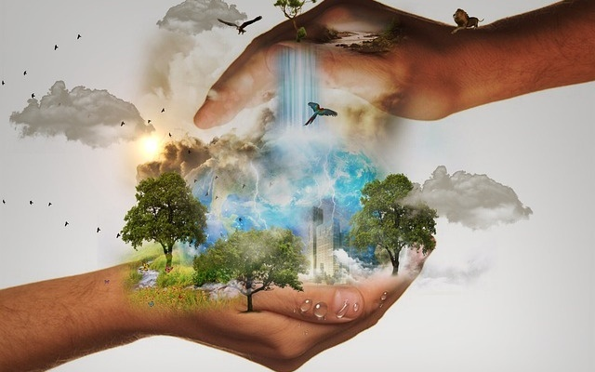
“Рыбе – вода, птице – воздух, зверю – лес, степи, горы.
А человеку нужна Родина.
И охранять природу – значит охранять Родину”.
М.М. Пришвин

Slide 11
480
И
6
Э
440
Г
240
О
500
Я
20
К
80
О
100
Л
6 | 20 | 80 | 100 | 240 | 440 | 480 | 500
Э | К | О | Л | О | Г | И | Я

Slide 12
«экос» - дом
«логос» - наука
Экология – наука о связях между
живыми существами и
окружающей средой.

Slide 13

Математика - наука Очень интересная. Ну а связь ее с природой Для людей полезная. Будем мы решать задачи, Уравнения в придачу, Вспомним мы об умножении, Вычитании, сложении. Будем правильно считать И друг другу помогать!

Slide 14


Slide 15
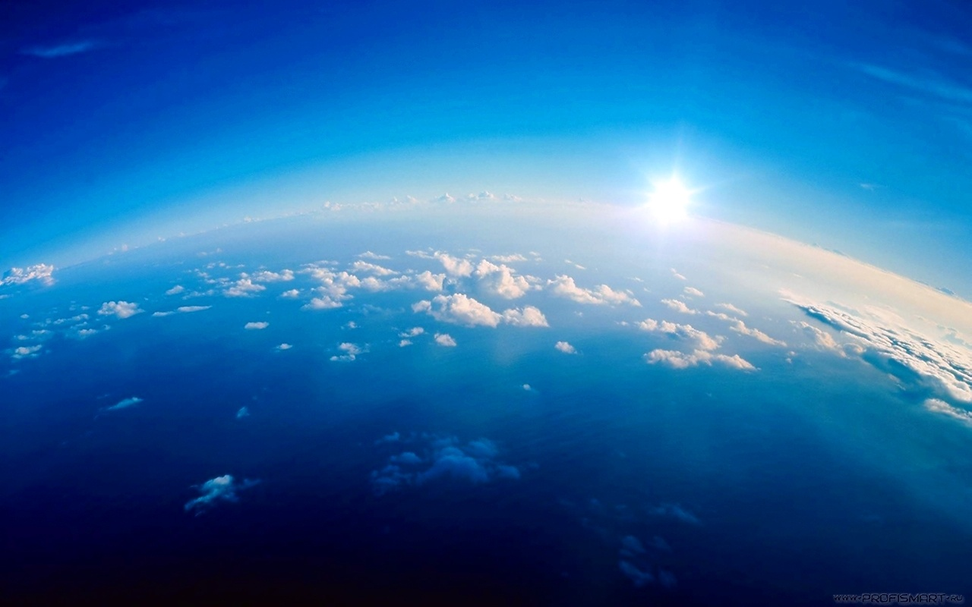
SOS

Slide 16
Международный
Союз
Охраны
Природы
1948
17•3 - 36 : 12 + 1000 + 900 =

Slide 17
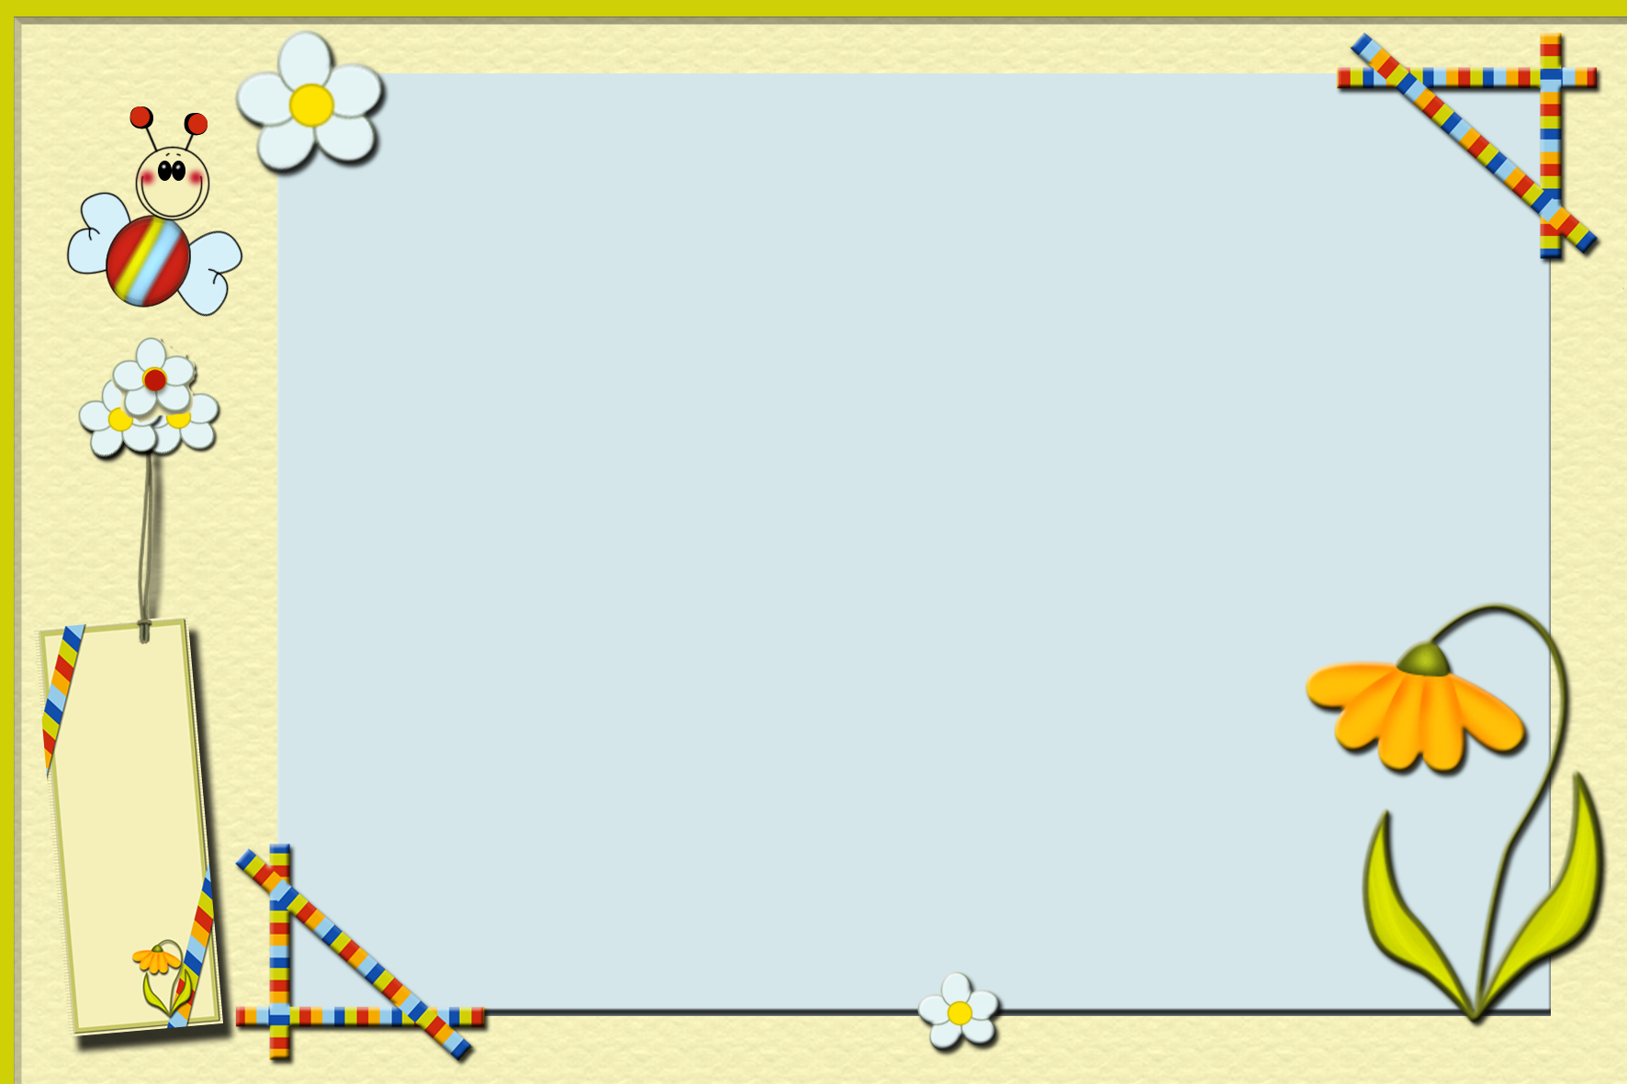
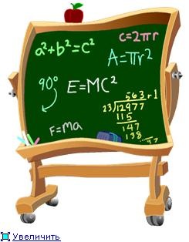
Устный счёт

Slide 18
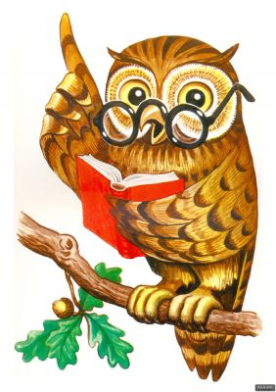
«Математическая разминка»
1. Назовите 4 арифметических действия в математике.
Сложение, вычитание, умножение , деление
2. Найдите сумму чисел 42 и 35
77
3. Уменьшите 63 на 8
55
4. На сколько 52 больше 9?
43

Slide 19
5. Первый множитель 6, второй множитель 8, произведение…
48
6. Делимое 63, делитель 9, частное …
7
7. Во сколько раз 24 больше 3 ?
в 8 раз
12
8. Произведение 3 и 4
9. Сумма чисел 100 и 357
457

Slide 20
116
456
908
541
400
777

Slide 21
Посчитай
от 456 до 462
от 777 до 770
Назови «соседей» числа
116
115 и 117
908
907 и 909

Slide 22
Назови число, в котором
4 сот. 5 дес. 6 единиц
456
9 сотен 8 единиц
908
5 сот. 4 дес. 1 единица
541

Slide 23
Сравни числа:
400
<
456
908
>
777
541
>
116
116
<
400

Slide 24
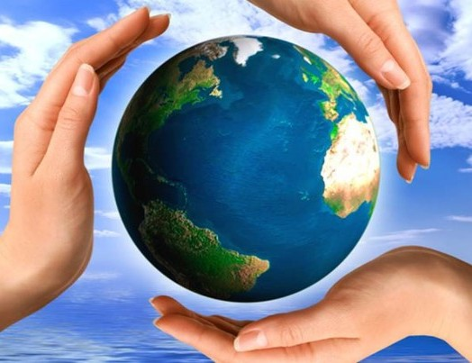
Планета в опасности

Slide 25
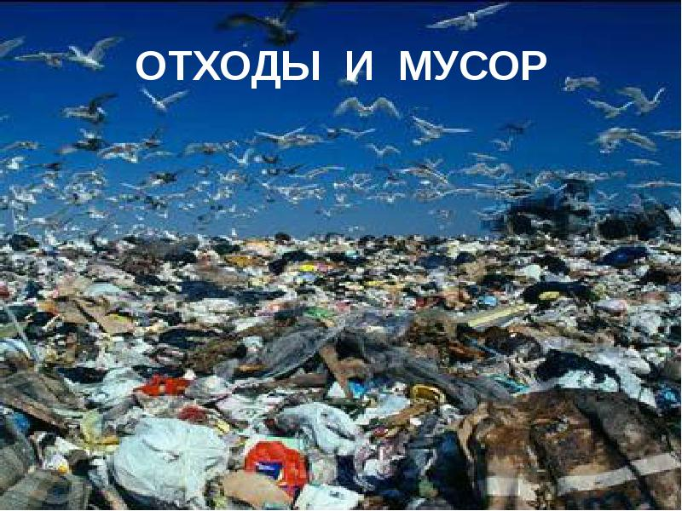

Природа в опасности
СТР.58,№8,
№9
Отходы и мусор
м

Slide 26
Сколько лет разлагается на земле бумага?
Х • 48 = 96
Х = 2
Сколько лет сохраняется в земле
консервная банка?
Х : 20 = 5
Х = 100
Сколько лет будет перерабатывать природа
полиэтиленовый пакет?
300 - Х = 100
Х = 200

Slide 27
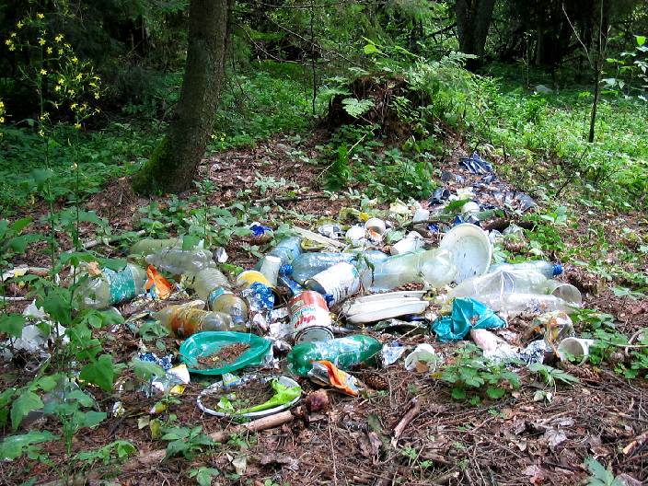

Slide 28
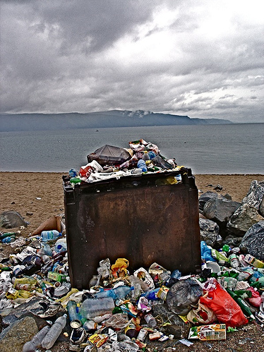
Каждый год в мире образуется 57 млн. тонн
бытового мусора. Сколько мусора накопится
за 2 года?
114 млн.тонн

Slide 29
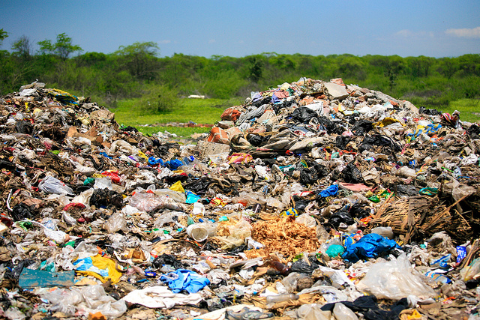
Мусор – враг природы!

Slide 30
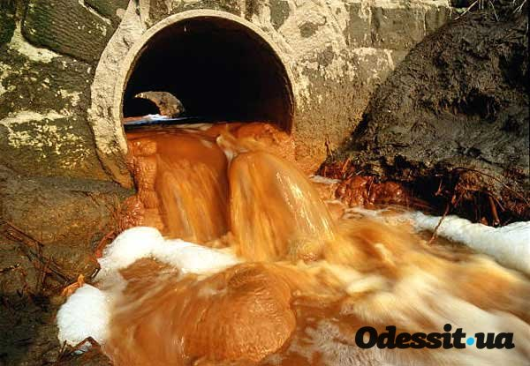
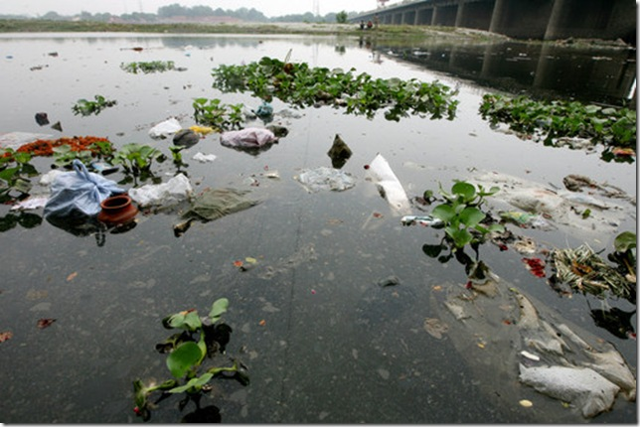
Природа в опасности
Загрязнение и неэкономное расходование воды

Slide 31
Задача.
В городе на ежедневные нужды одной семьи, состоящей из 3 человек, требуется 660 литров воды. Сколько литров воды в сутки будет расходовать семья, состоящая из 4 человек?
3 ч. – 660 л
4 ч. - ? л
1) 660 : 3 = 220 (л) – на одного человека
2) 220 • 4 = 880 (л) – на четырех человек
Ответ: 880 литров воды будет расходовать
семья из четырех человек.

Slide 32
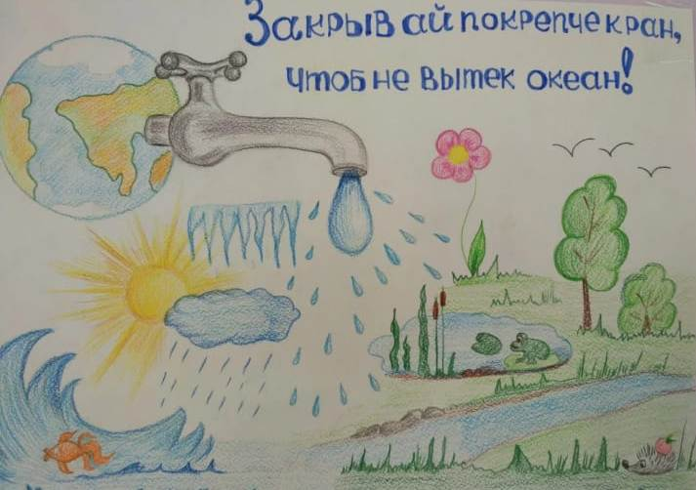

Slide 33
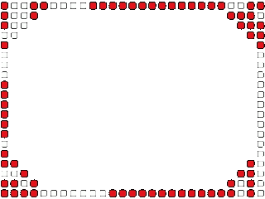
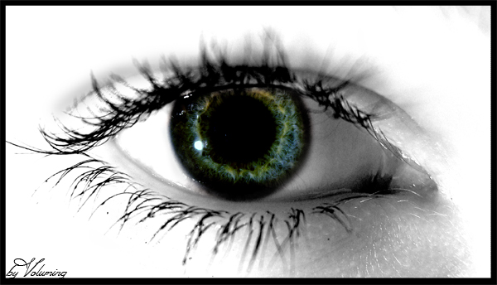
Физкультминутка
для глаз

Slide 37
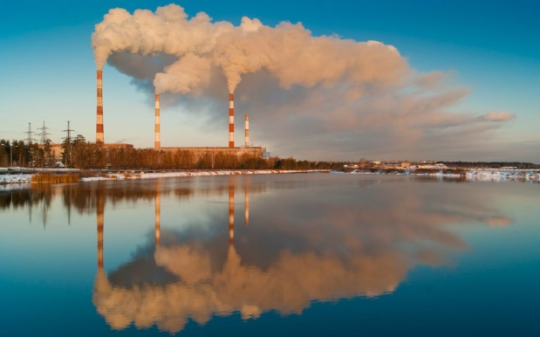
Природа в опасности
Загрязнение воздуха

Slide 38
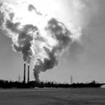
За год промышленные предприятия выбрасывают в воздух 58 млн. тонн загрязняющих веществ, автотранспорт 36 млн. тонн. Сколько всего выбросов вредных веществ попадает в воздух за год?
94 млн.тонн

Slide 39
№ 4
Найди периметр прямоугольника
20 м
Р - ? М
10 м
Р = ( 20 + 10) * 2 = 60 м
Ответ : Р=60м.

Slide 40
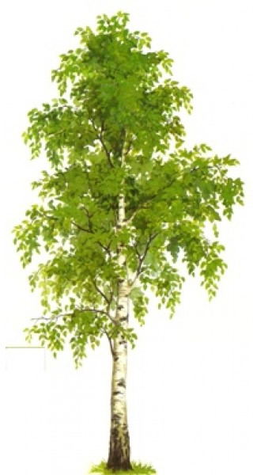
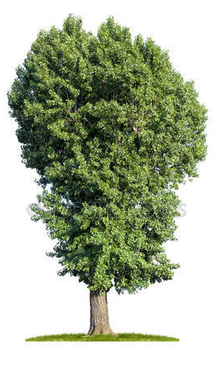
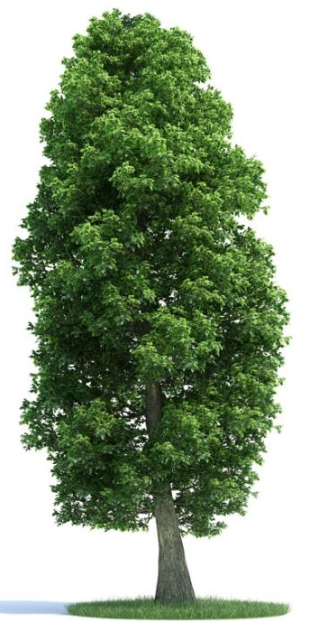
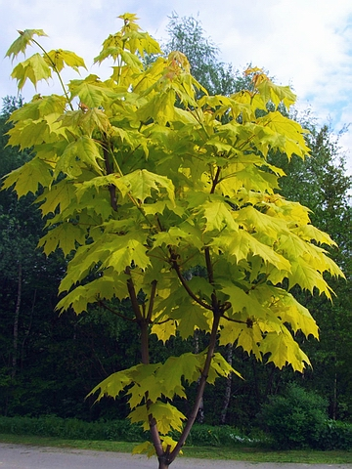
Дерево – лучший «пылесос» воздуха.
Береза
Высота -30 м
Тополь
Высота -60 м
Липа
Высота - 40м
Клён
Высота - 40 м

Slide 41
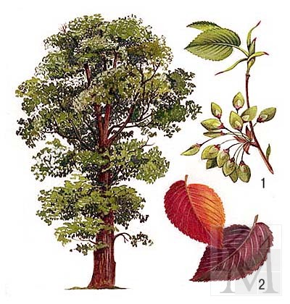
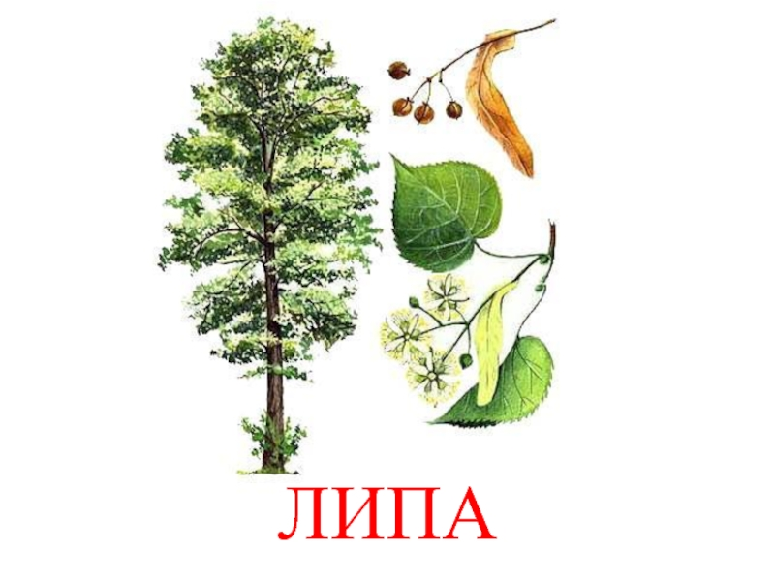
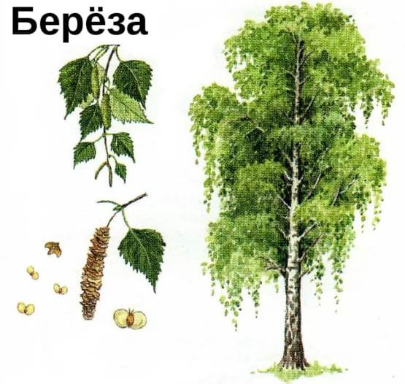
В городах деревья страдают из-за грязного воздуха. Продолжительность жизни деревьев в городе меньше, чем в лесу.
Задание: вычислить, во сколько раз деревья в лесу живут дольше, чем в городе.
ВЯЗ

Slide 42
в 6 раз >
в 2 раза >
в 5 раз>
ВЯЗ

Slide 43


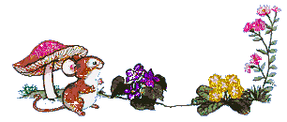
308 см = м см
45 мм = см мм
3 м 70 см = см
15 дм 8 см = см
3
8
4
5
370
158

Slide 44
Представьте в виде суммы разрядных слагаемых
670= 422=
509= 105=
999= 719=
Сравни числа:
764 674 411 114
636 606 888 889
990 999 125 125

Slide 45
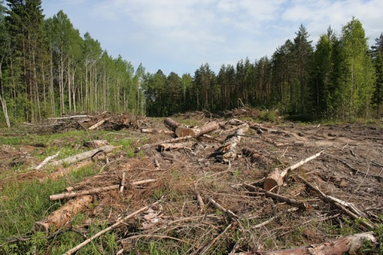
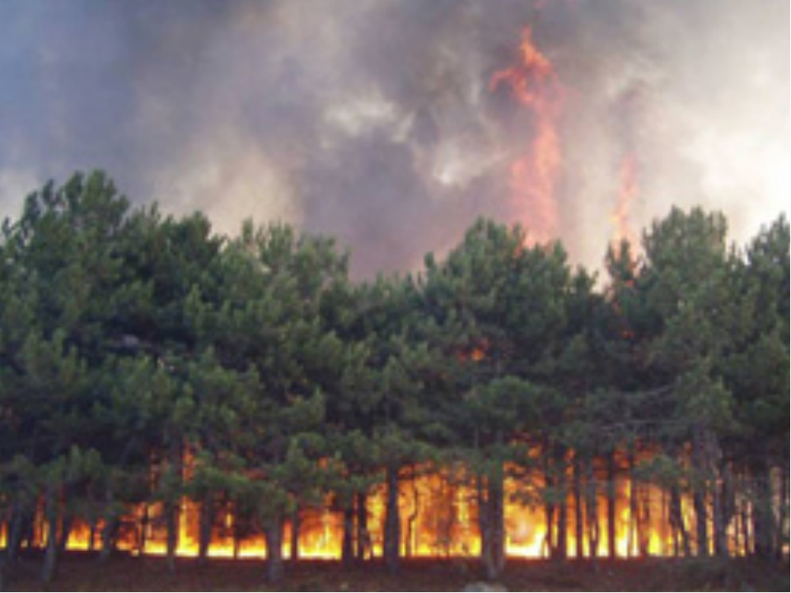
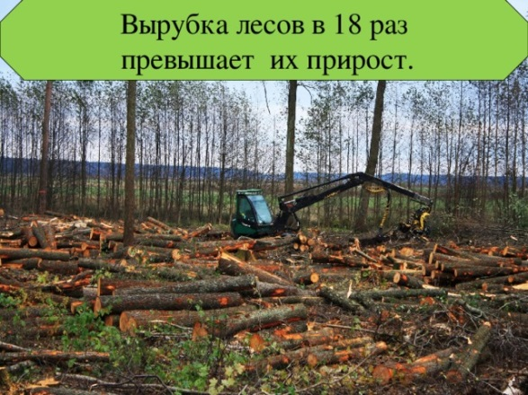
Природа в опасности
Вырубка лесов
Пожары

Slide 46
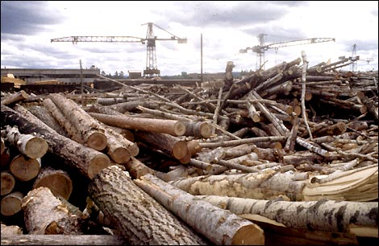
В мире вырубается 2 гектара леса в минуту. Сколько леса уничтожает человечество за 1 час?
120 га

Slide 47
РЕШИТЕ ПРИМЕРЫ
500 - 400= 40*10 =
15*10= 1000+500=
3*100= 250 -100=
750 - 150= 900-800=
428 – 28= 827-27=

Slide 48
РЕШИТЕ ПРИМЕРЫ
500 – 400 =100 - ОСИНА
15*10= 150 - БЕРЁЗА
3*100= 300 - ВЯЗ
750 - 150= 600 - СОСНА
428 – 28= 400 - ЕЛЬ
40*10 = 400 - ЛИПА
1000+500= 1500 - ДУБ
250 -100= 150 - ОЛЬХА
900-800= 100 - ТУЯ
827-27= 800 - КЕДР

Slide 49

Сколько в числах
десятков сотен
170 700
540 200
810 300
600 900
- 17 дес.
- 7 сот.
- 54 дес.
- 2 сот.
- 81 дес.
- 3 сот.
- 60 дес.
- 9 сот.

Slide 50
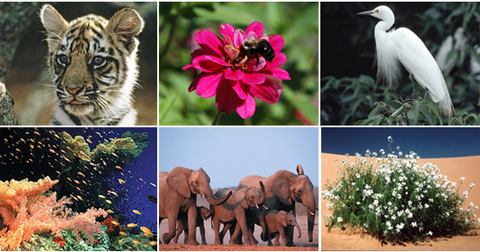
Природа в опасности
Исчезновение животных и растений

Slide 51



Природа в опасности

Slide 52
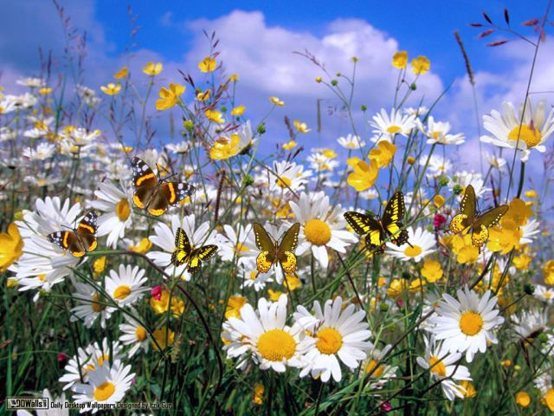

Школьники пошли гулять на поляну.
Мальчики сорвали 28 цветов, а девочки - 35 цветов.
Сколько бабочек останется без обеда, если 1 бабочка,
чтобы стать сытой, должна попробовать нектар
7 цветов?
М.- 28 цв.
Д. - 35 цв.
? б. по 7 цв.

Slide 53
Сколько всего цветов собрали дети?
1) 28 + 35 = 63 (цв.) – собрали дети
Сколько бабочек останутся без обеда?
2) 63 : 7 = 9 (б.) – останутся без обеда
Ответ: 9 бабочек останутся без обеда.
2 способ
1) 28 : 7 = 4 (б.) – оставят без обеда мальчики
2) 35 : 7 = 5 (б) – оставят без обеда девочки
3) 4 + 5 = 9 (б.)

Slide 54


В Республике Мордовиия есть две особо охраняемые территории

Slide 55
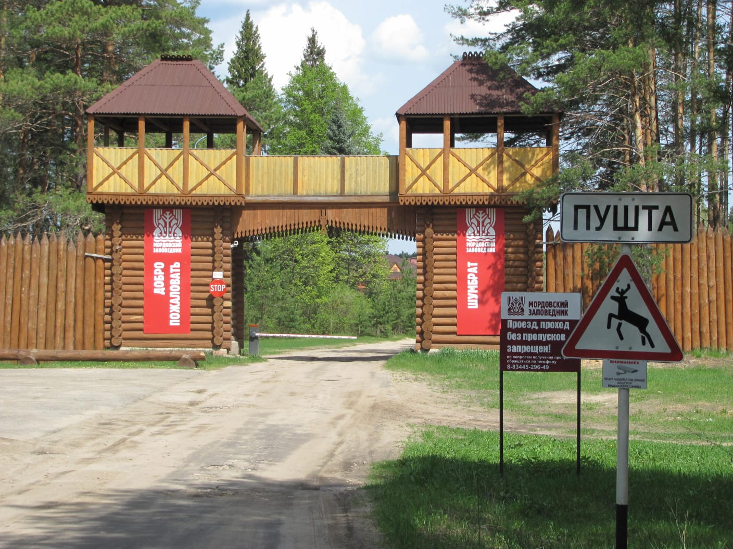
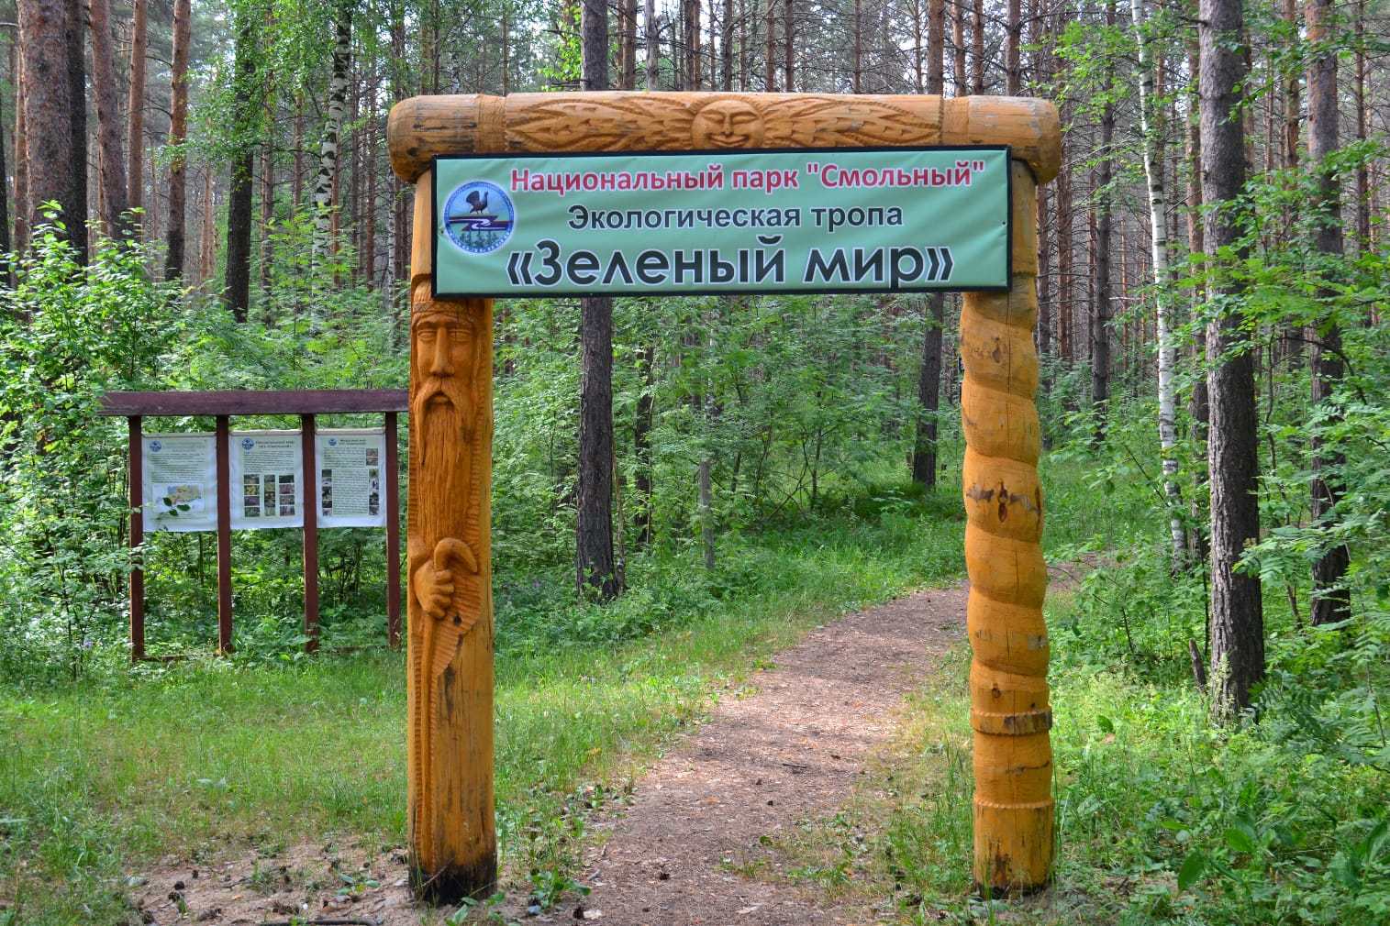
Площадь Мордовского Государственного заповедника- 32 200га.
А площадь Национального парка составляет 36 400 га.
На сколько га площадь Национального парка больше,
чем площадь заповедника.
36400 – 32200 = 2200 (га) – больше
Ответ: на 2200 га больше площадь национального парка

Slide 56
26128, 324, 398, 1525, 1230, 1000, 63, 267, 44, 1250.

Slide 57


Slide 58
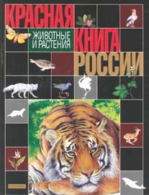
В Красную книгу России внесено 95 видов насекомых, 120 видов птиц, 74 вида млекопитающих.
Сколько всего . видов животных
оказалось на
грани исчезновения?
289

Slide 59
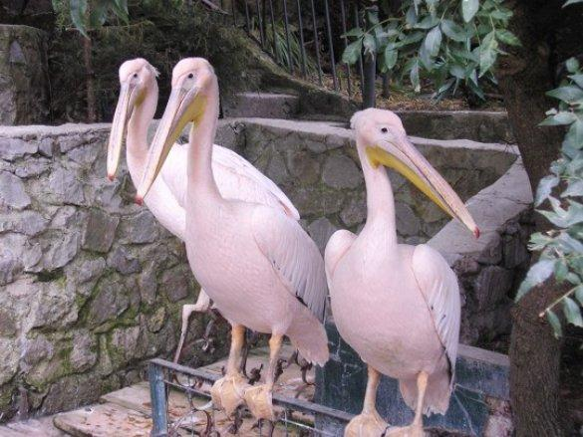
Он мешок под клювом носит,
Рыбу схватит – туда бросит.
Это птица великан,
А зовётся …
ПЕЛИКАН

Slide 60
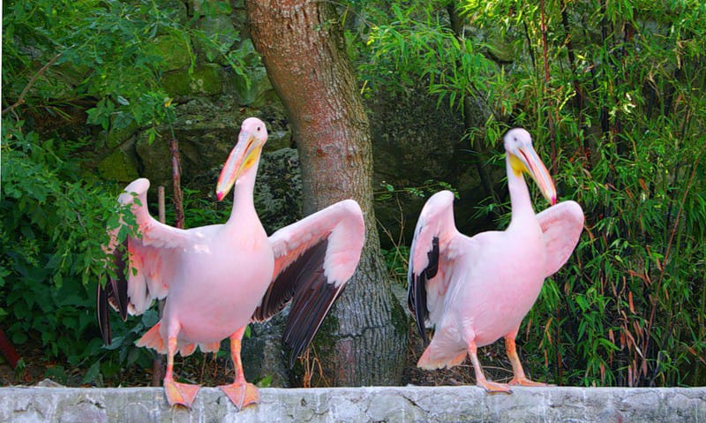
Длина тела у пеликана 180 см, а размах крыльев – 380 см. на сколько см больше размах крыльев, чем длина тела.
На 200 см больше

Slide 61


Slide 62

Природа в опасности
Работа в паре

Slide 63

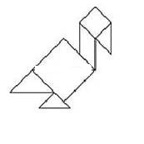
Танграм

Slide 64
Природа в опасности
1. (38+22) : 3 + 19 = ... (Ы)
2. (9 * 8 – 32) : 5 = … (О)
3. (17+19) : 9 * 3 = … (Л)
4. 48 : 6 + 32 – 14 = … (Ц)
5. (7 *4 – 23) * 3 = … (О)
6. 45 : 5 * 9 – 61 = … (Д)
7. (8 + 19) : 9 * 2 = … (М)

Slide 65
Природа в опасности
1. (38+22) : 3 + 19 = 39 (Ы)
2. (9 * 8 – 32) : 5 = 8 (О)
3. (17+19) : 9 * 3 = 12 (Л)
4. 48 : 6 + 32 – 14 = 26 (Ц)
5. (7 * 4 – 23) * 3 = 15 (О)
6. 45 : 5 * 9 – 61 = 20 (Д)
7. (8 + 19) : 9 * 2 = 6 (М)
6 | 8 | 12 | 15 | 20 | 26 | 39
М | О | Л | О | Д | Ц | Ы

Slide 66


Итог урока
Какие задания были самыми сложными?
- Какие задания были самыми лёгкими?

Slide 67
Итог урока
Продолжите высказывание:
«Сегодня на уроке я узнал…
«Мне понравилось…
«Я могу использовать эти знания…

Slide 68



Активно работал на уроке.
Не очень активно работал на уроке.
Мало работал на уроке.

Slide 69

С утра и до позднего вечера, Порадуют снова пернатые
Освоив полянки страниц, Руладами сердце и слух,
Хозяйствует в книжке доверчиво И крепче подружат с юннатами
Раздольная музыка птиц. Речушка, и роща, и луг.
А может быть, с этого времени От неба до мира подводного
Наступит иная пора – Давайте ж, как Родины речь,
И станет для птичьего племени Умом и душой благородною
Милее еще детвора?!
Здоровье планеты беречь!
Единое многообразие
Мы будем ценить неспроста,
Любя и Европу, и Азию,
И наши родные места!

Slide 70
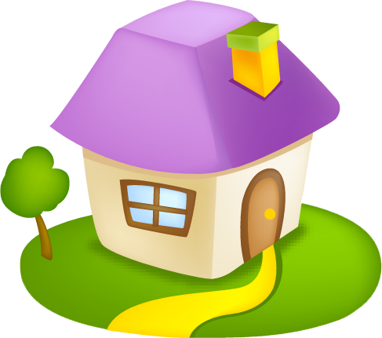
Домашнее
задание
Стр.58, №6.
- составить экологическую задачу

Slide 71
Молодцы! Вы очень хорошо работали на уроке!
СПАСИБО ЗА УРОК

Slide 72
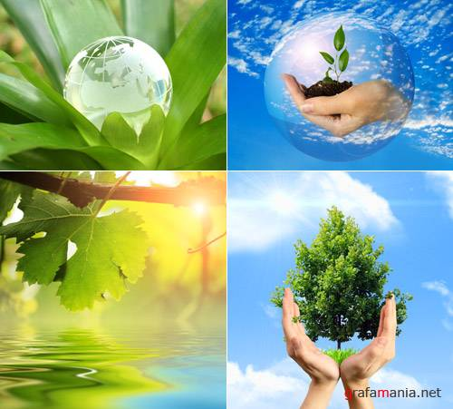
Береги свою планету!

Slide 73
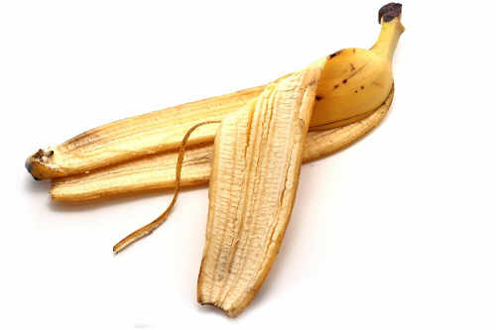
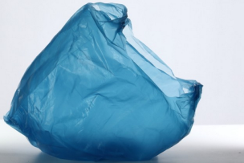
Устно
Брошенная на землю кожура от банана в нашем климате разлагается около 2 лет.
Пластиковый пакет разлагается на 10 лет дольше, чем кожура от банана.
Сколько лет потребуется для того, чтобы разложился пакет?
- 2 года
- ?, на 10 лет дольше
2 + 10 = 12 (лет)
Ответ: 12 лет потребуется для того, чтобы разложился пакет.

Slide 74
Устно
Учащиеся нашей школы в прошлом году собрали 8 пакетов мусора, а в этом году 14 пакетов. На сколько больше пакетов мусора собрали школьники в этом году, чем в прошлом? В прошлом году – 8 п. В этом году – 14 п.
?п.
на ? больше
14 – 8 = 6 (п.)
Ответ: на 6 пакетов мусора больше собрали школьники в этом году, чем в том.
Сколько пакетов мусора мы собрали за эти два года, чтобы очистить природу нашей деревни от загрязнения?
8 + 14 = 22(п.)
Ответ: 22 пакета мусора собрали за два года.

Slide 75
Экологический калейдоскоп задач
1.Один плохо закрытый кран приводит к потере 20 л воды за сутки. В школе дети оставили плохо закрученными 4 крана.
Сколько воды было затрачено в течение суток?
2.Сколько погибло бы цветущих растений, если бы каждый ученик вашего класса сорвал по 5 штук? А если не по пять, а по 10 штук? Какой вывод из этого можно сделать?
3.Ребята собрали для аптеки 50 кг лекарственных трав: тысячелистник, ромашку, пижму и полынь. Сколько тысячелистника собрали ребята, если он составляет одну пятую часть всего сбора?
10 кг
4.Бумага брошенная человеком в лесу, будет лежать 2 года. Консервная банка – в 15 раз дольше, а полиэтиленовый пакет на 100 лет больше консервной банки. Сколько лет пролежит в лесу брошенный полиэтиленовый пакет?
130 лет

Slide 76
Знаете ли вы?
1.Каждая автомашина выбрасывает в атмосферу в 3 раза больше загрязняющих веществ по сравнению со своей собственной массой.
2.Каждый житель Земли расходует в год количество бумаги, которое получается из 3-х хвойных деревьев. Экономьте бумагу. Не выбрасывайте листы. Макулатуру можно сдать на вторичную переработку в специальных пунктах приема. Ведь одна тонна макулатуры позволяет сохранить 25 деревьев, благодаря которым мы дышим чистым воздухом.
Большинство людей, проводят огромное количество своего времени, в закрытых помещениях даже не догадываясь, что внутри помещения воздух более чем в 25 раз грязнее воздуха снаружи, поэтому чаще проветривайте помещение!
Экономьте воду, ведь ее запасы на нашей планете не безграничны. Выключайте воду, пока чистите зубы, намыливаете голову. Это позволит экономить более 500 л воды в месяц.

Slide 77
Знаете ли вы?
Если в лесу горит костёр, то в радиусе 150 м покидают гнёзда совы и другие птицы, а насиживаемые яйца успевают остыть, значит кладка погибает.
Сова, например, съедает за ночь 7- 8 мышей. Одна совиная семья уничтожает за год до 10 тысяч мышей-полевок, спасая этим до 20 т зерна, которое могли бы уничтожить мыши.
Семья больших синиц за 3 летних месяца обслуживает 40 яблонь, поедая опасных для сада насекомых.
Розовый скворец съедает 200 г саранчи в день.
Для образования в природе слоя почвы толщиной 5 см требуется, по под­счетам ученых, 2 000 лет.

